Slide 1



TRƯỜNG TIỂU HỌC HƯNG ĐẠO
CHÀO MỪNG QUÝ THẦY CÔ
VỀ DỰ GIỜ THĂM LỚP
Môn Tự nhiên và Xã hội lớp 3
Bài 6: TRUYỀN THỐNG TRƯỜNG EM (T1)
Giáo viên: Trần Thị Lan Hương
Lớp: 3A3

Slide 2

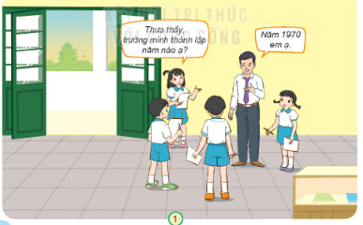
TỰ NHIÊN VÀ XÃ HỘI
Bài 6: TRUYỀN THỐNG TRƯỜNG EM (T1)
1. Tìm hiểu truyền thống nhà trường.
Cùng Minh, Hoa tìm hiểu truyền thống nhà trường.
+ Hình mô tả hoạt động gì?
+ Khi đi thu thập thông tin, các bạn cần chuẩn bị những gì?
+ Vì sao phải chuẩn bị những thứ đó?

Slide 3
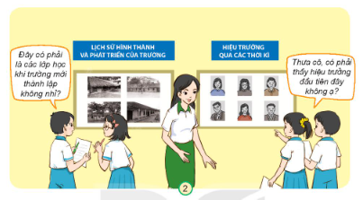
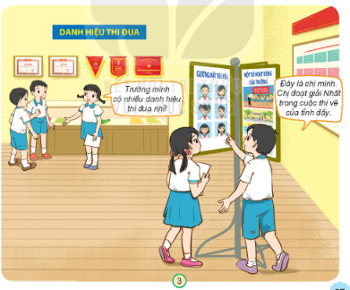
TỰ NHIÊN VÀ XÃ HỘI
Bài 6: TRUYỀN THỐNG TRƯỜNG EM (T2)
1. Tìm hiểu truyền thống nhà trường.
Cùng Minh, Hoa tìm hiểu truyền thống nhà trường.

Slide 4
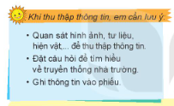
TỰ NHIÊN VÀ XÃ HỘI
Bài 6: TRUYỀN THỐNG TRƯỜNG EM (T1)
1. Tìm hiểu truyền thống nhà trường.
Cùng Minh, Hoa tìm hiểu truyền thống nhà trường.
Phiếu thu thập thông tin
Nội dung tìm hiểu | Thông tin
Năm thành lập trường | ?
Thành tích dạy và học | ?
Thành tích văn nghệ, thể dục thể thao | ?
Những tấm gương tiêu biểu | ?
? | ?

Slide 5
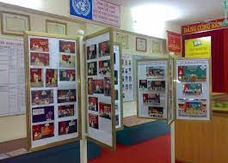
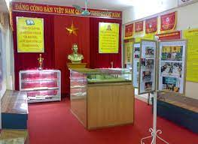
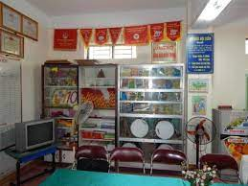

Slide 6

XIN CHÂN THÀNH CẢM ƠN
QUÝ THẦY CÔ GIÁO VÀ CÁC EM

